Slide 1



PHÒNG GD&ĐT QUẬN LONG BIÊN
TRƯỜNG TIỂU HỌC ÁI MỘ B
Môn: Tin Học
Khối 3 – Tuần 23

Slide 2
Trong Tuần học này các em sẽ tìm hiểu về 2 nội dung:
Tìm hiểu về loa
Tìm hiểu các hệ thống lưu trữ (Storage Systems)

Slide 3
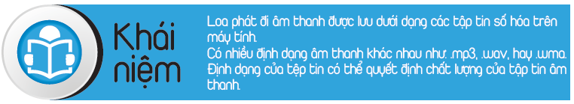
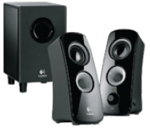
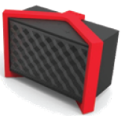

Chủ đề B. Phần cứng máy tính
Bài 1. Chào bạn, tớ là máy tính
I. Tìm hiểu về loa
Loa phát đi âm thanh được lưu dưới dạng các tập tin số hóa trên máy tính.
Có nhiều định dạng âm thanh khác nhau như .mp3, .wav, .wma, ...
Định dạng của tập tin có thể quyết định chất lượng của tập tin âm thanh.

Slide 4


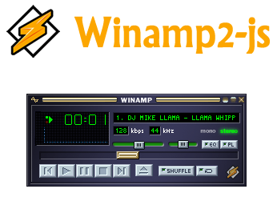
Chủ đề B. Phần cứng máy tính
Bài 1. Chào bạn, tớ là máy tính
Một số trình (ứng dụng) phát âm thanh thông dụng:
Windows Media Player,
RealPlayer,
Winamp2,

Slide 5
Chủ đề B. Phần cứng máy tính
Bài 1. Chào bạn, tớ là máy tính
EM CÓ BIẾT?
Những định dạng âm thanh phổ biến nhất hiện nay:
.Mp3 (Auto Player 3): là định dạng âm thanh được tạo ra trong quá trình cắt bỏ bớt các chi tiết ở dãy âm quá thấp và quá cao khi nén âm thanh. Dung lượng bé, chất lượng giảm đi nhiều so với bản gốc.
.Wma (Windows Media Audio): định dạng này do Microsoft tạo ra để cạnh tranh với .Mp3 dung lượng nhẹ hơn nhưng chất lượng tương đương.
.Wav (Waveform Audio File Format): dung lượng khá nặng nhưng chất lượng âm thanh không thua kém âm thanh phòng thu.

Slide 6
Chủ đề B. Phần cứng máy tính
Bài 1. Chào bạn, tớ là máy tính
EM CÓ BIẾT?
Những định dạng âm thanh phổ biến nhất hiện nay:
.Flac (Free Lossless Audio Codec): được tạo ra bởi công nghệ nén cho phép giữ lại các dữ liệu và chi tiết cần thiết nên đảm bảo dung lượng bằng nửa .Wav
. Aac (Advanced Audio Coding): sử dụng kĩ thuật nén âm thanh mà không làm mất đi nhiều dữ liệu, có thể trình diễn các dải tần thấp ở đa kênh mà .Mp3 hiếm khi làm được.
.Ogg: file sử dụng phương pháp nén Ogg Vorbis nhưng chất lượng cực tốt dù dung lượng chỉ như .Mp3

Slide 7
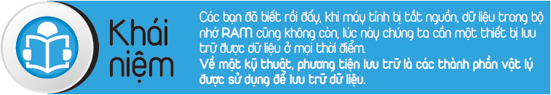
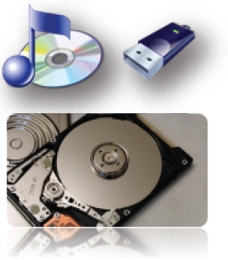
Chủ đề B. Phần cứng máy tính
Bài 1. Chào bạn, tớ là máy tính
II. Tìm hiểu các hệ thống lưu trữ (Storage Systems)
Các bạn đã biết rồi đấy, khi máy tính bị tắt nguồn, dữ liệu trong bộ nhớ RAM cũng không còn, lúc này chúng ta cần một thiết bị lưu trữ được dữ liệu ở mọi thời điểm.
Về mặt kỹ thuật, phương tiện lưu trữ là các thành phần vật lý được sử dụng để lưu trữ dữ liệu.
Chú ý
Các thiết bị lưu trữ đề cập đến các thành phần vật lý mà dữ liệu được truyền tải giữa phương tiện lưu trữ và RAM.
Các thiết bị lưu trữ có thể dùng công nghệ từ tính hoặc công nghệ quang học.
Các thiết bị lưu trữ thông dụng bao gồm: ổ đĩa cứng, ổ đĩa quang, ổ đĩa Flash hoặc thẻ nhớ.

Slide 8
Chủ đề B. Phần cứng máy tính
Bài 1. Chào bạn, tớ là máy tính
Các hệ thống lưu trữ (Storage Systems)
A. Ổ đĩa cứng truyền thống
B. Ổ đĩa cứng thể rắn
C. Ổ đĩa quang
D. Thiết bị lưu trữ di động (USB Storage)
E. Đầu đọc và ghi thẻ (Card Reader/Writers)

Slide 9

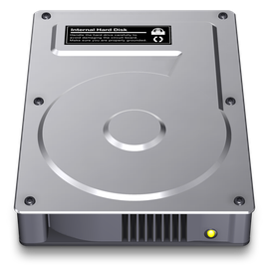
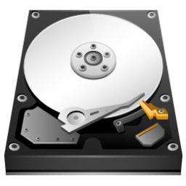
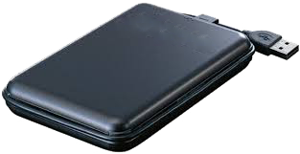
Chủ đề B. Phần cứng máy tính
Bài 1. Chào bạn, tớ là máy tính
A. Ổ đĩa cứng truyền thống
Một ổ đĩa cứng truyền thống bao gồm các đĩa bằng kim loại hoặc chất dẻo.
Các đĩa này được gọi là các đĩa từ (platter) và được bao phủ bởi một lớp từ tính bên ngoài.
Các đĩa từ của ổ đĩa cứng xoay quanh một trục xoay.
Ổ cứng gắng ngoài
Ổ cứng gắng trong

Slide 10
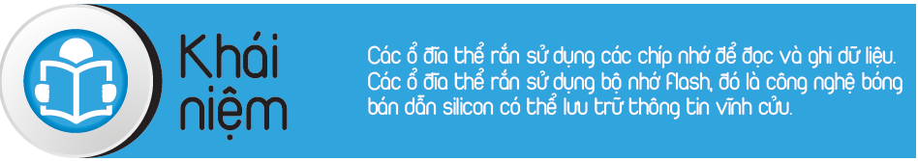
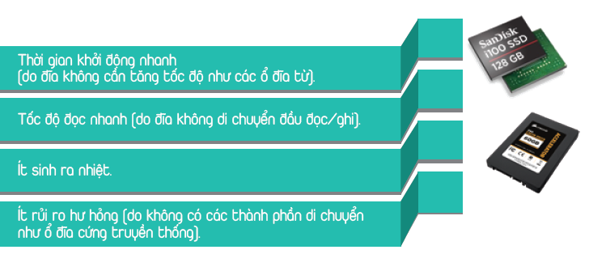
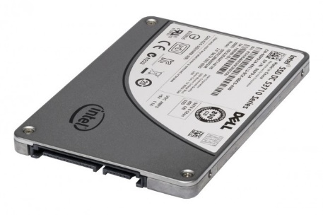
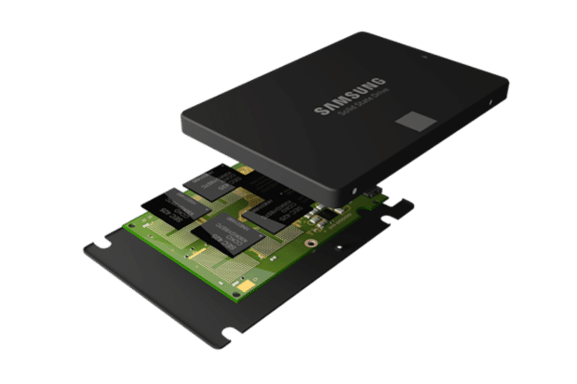
Chủ đề B. Phần cứng máy tính
Bài 1. Chào bạn, tớ là máy tính
B. Ổ đĩa cứng thể rắn
Các ổ đĩa thể rắn sử dụng các chip nhớ để đọc và ghi dữ liệu.
Các ổ đĩa thể rắn sử dụng bộ nhớ Flash, đó là công nghệ bán dẫn Silicon có thể lưu trữ thông tin vĩnh cửu.
ƯU ĐIỂM
Thời gian khởi động nhanh (do đĩa không cần tăng tốc độ như các ổ đĩa từ)
Tốc độ đọc nhanh (do đĩa không di chuyển đầu đọc/ghi)
Ít sinh ra nhiệt (do đĩa không xoay cơ học)
Ít rủi ro hư hỏng (do không có thành phần di chuyển như ổ đĩa cứng truyền thống).

Slide 11

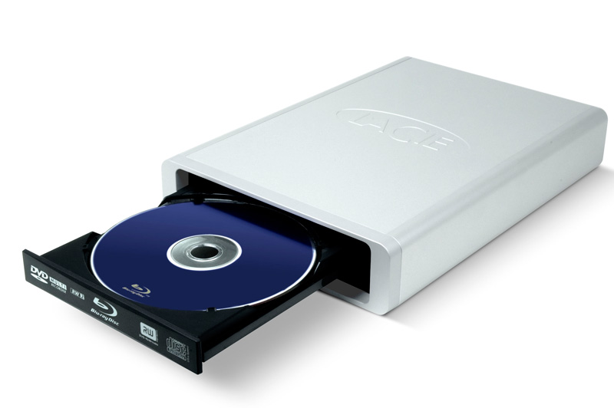
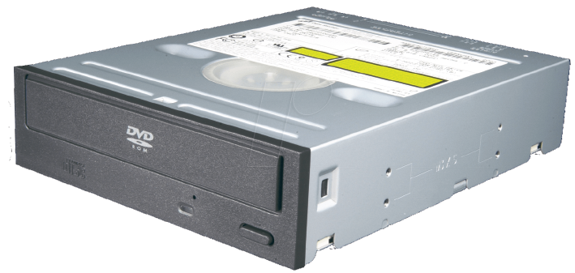
Chủ đề B. Phần cứng máy tính
Bài 1. Chào bạn, tớ là máy tính
C. Ổ đĩa quang
Ổ đĩa quang được thiết kế để đọc các đĩa tròn, dẹt. Các đĩa này có thể là:
Đĩa nén (CD: Compact Disc)
Đĩa số đa năng (DVD: Digital Versatile Disc).

Slide 12

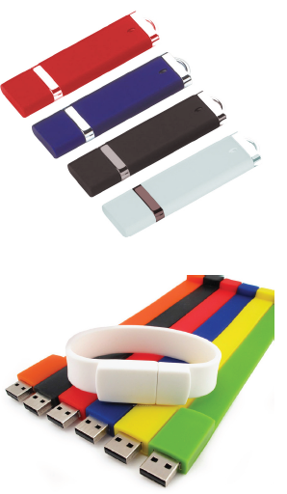
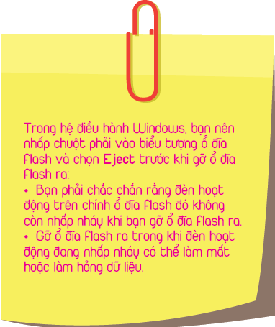
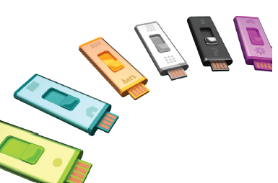
Chủ đề B. Phần cứng máy tính
Bài 1. Chào bạn, tớ là máy tính
D. Thiết bị lưu trữ di động (USB Storage)
Ổ USB Flash là một thiết bị lưu trữ dạng bộ nhớ Flash tích hợp với một đầu nối theo chuẩn USB.
Các loại thiết bị lưu trữ này còn được gọi là ổ đĩa USB.
Trong hệ điều hành Windows, bạn nên nhấp chuột phải vào biểu tượng ổ đĩa Flash và chọn Eject trước khi gỡ ổ đĩa Flash ra.
Bạn phải chắc chắn rằng đèn hoạt động trên chính ổ đĩa Flash đó không còn nhấp nháy khi gỡ ổ đĩa Flash ra.
Gỡ ổ đĩa Flash ra trong khi đèn hoạt động có thể bị mất hoặc hỏng dữ liệu.

Slide 13
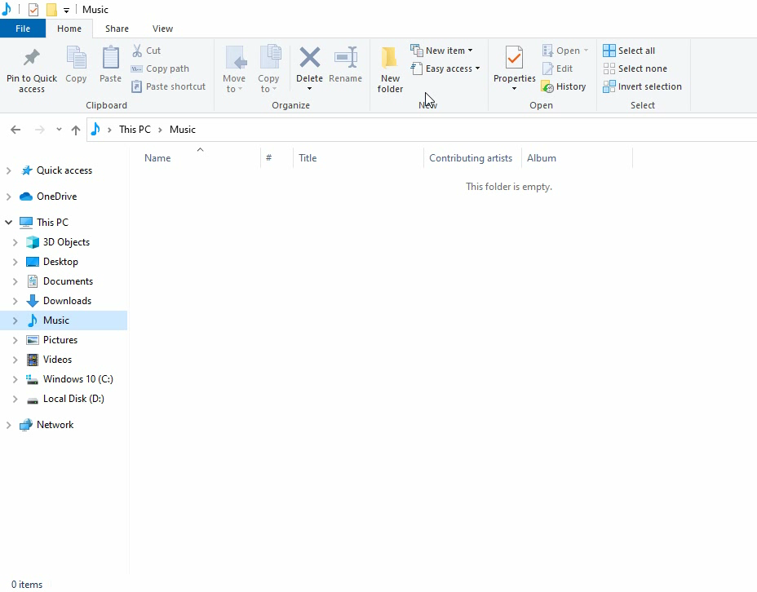

Slide 14

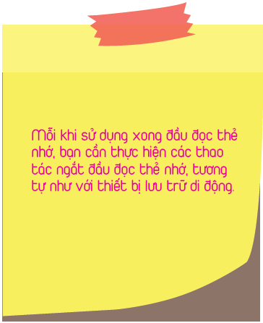
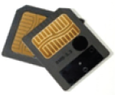
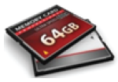

Chủ đề B. Phần cứng máy tính
Bài 1. Chào bạn, tớ là máy tính
E. Đầu đọc và ghi thẻ (Card Reader/Writers)
Bạn có thể sử dụng đầu đọc thẻ nhớ để đọc các thẻ nhớ dạng Flash và truyền nội dung chứa trong nó vào máy tính.
Mỗi khi sử dụng xong đầu đọc thẻ nhớ, bạn cần thực hiện các thao tác ngắt đầu đọc thẻ nhớ, tương tự như với thiết bị lưu trữ di động.

Slide 15
CỦNG CỐ

Slide 16
Chủ đề B. Phần cứng máy tính
Bài 2. Chào bạn, tớ là máy tính
Câu hỏi ôn luyện
1. Em vừa làm xong bài tập về nhà trong chương trình Microsoft Word. Em cần lưu bài làm để sử dụng sau này. Theo em, lưu bài làm của mình vào thiết bị nào là tốt nhất?
Bộ nhớ.
CPU.
Ổ đĩa cứng gắn trong máy tính.
Ổ nhớ di động.

Slide 17
Chủ đề B. Phần cứng máy tính
Bài 2. Chào bạn, tớ là máy tính
Câu hỏi ôn luyện
2. Em hãy cho biết tùy chọn nào là hệ thống lưu trữ?
Bàn phím (Keyboard)
Bộ xử lý trung tâm (CPU)
Ổ đĩa cứng (Hard Drive)
Màn hình (Monitor)

Slide 18
Chủ đề B. Phần cứng máy tính
Bài 2. Chào bạn, tớ là máy tính
Câu hỏi ôn luyện
3. Thiết bị nào dưới đây lưu trữ tất cả các tập tin của em trên máy tính?
Bộ nhớ (Memory).
Ổ đĩa cứng (Hard Drive).
CPU.
Màn hình (Monitor).

Slide 19
Chủ đề B. Phần cứng máy tính
Bài 2. Chào bạn, tớ là máy tính
Câu hỏi ôn luyện
4. Theo em, lựa chọn nào dưới đây có thể lưu trữ hoặc truyền tập tin tới máy tính khác?
Đánh dấu trang (Bookmark).
Ổ đĩa ngoài (External Drive).
Thư điện tử (Email).
Thư mục (Folder).

Slide 20
EM CẦN GHI NHỚ
Loa phát đi âm thanh được lưu dưới dạng các tập tin số hóa trên máy tính.
Có nhiều định dạng âm thanh khác nhau như: .mp3, .wav, .wma, ...Định dạng của tệp tin có thể quyết định chất lượng của tập tin âm thanh.
Phương tiện lưu trữ là các thành phần vật lý được sử dụng để lưu trữ dữ liệu.
Các thiết bị lưu trữ thông dụng bao gồm: ổ đĩa cứng, ổ đĩa quang, ổ đĩa Flash hoặc thẻ nhớ.

Slide 21
Cảm ơn các bạn học sinh đã chú ý theo dõi bài học
Hẹn gặp lại các em ở tuần học sau!

